Slide 1
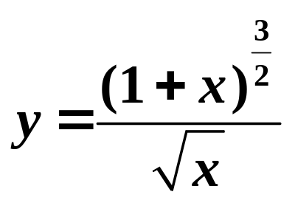
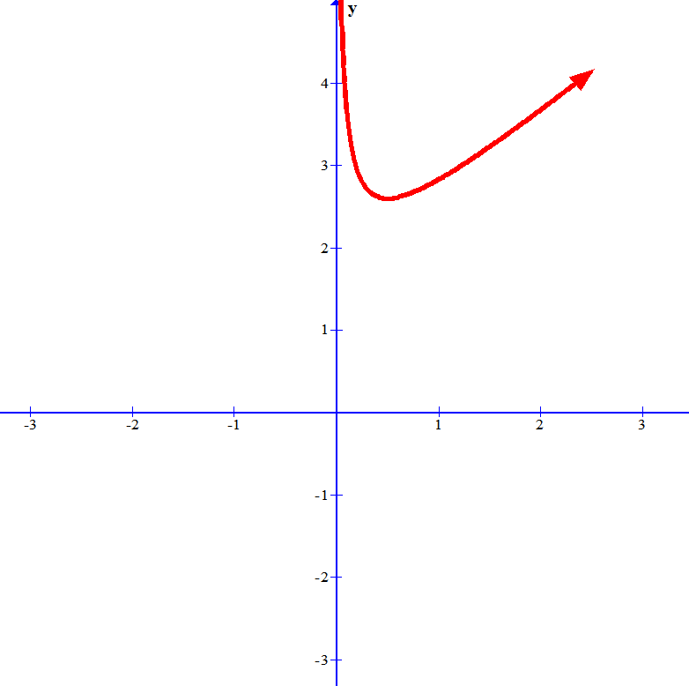
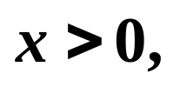
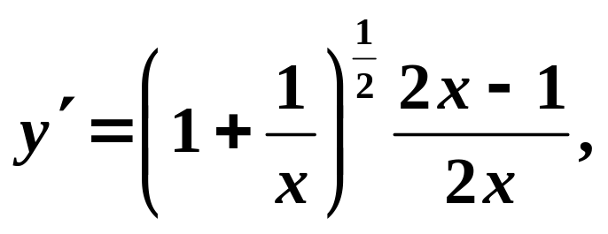
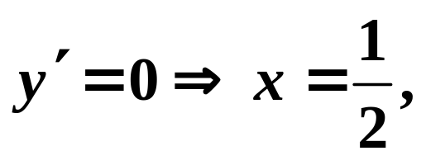
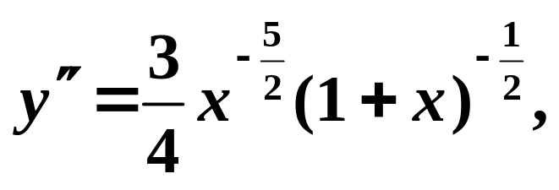
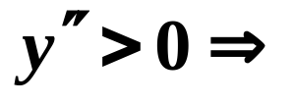

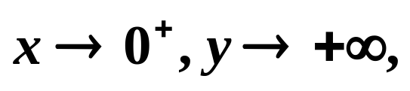
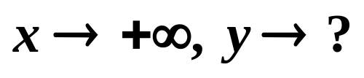
§2-11 函 数 作 图
研究函数
性态并作图.
定义域
该点左边函数单减，右边单增，是最小值点.

Slide 2


一、渐近线
定义:
当曲线
y
=
f
(
x
)
上的一动点
P
沿着曲线
移向无穷远点时
,
如果点
P
到某定直线
L
的距离
趋向于零
,
那么直线
L
就称为曲线
y
=
f
(
x
)
的
.
一条渐近线
1.铅直渐近线

Slide 3
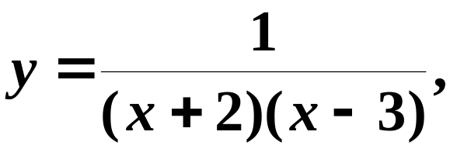

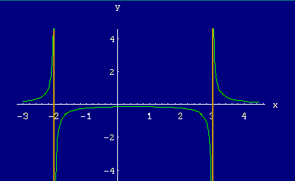
例如
有铅直渐近线两条:

Slide 4

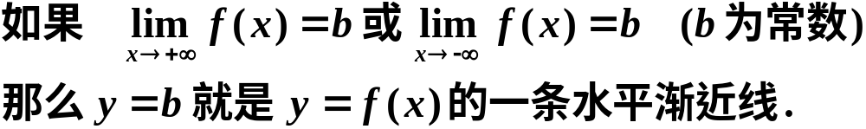

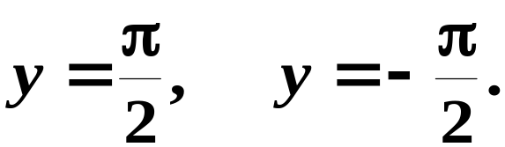
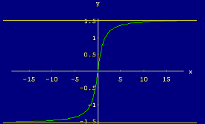
2.水平渐近线
例如
有水平渐近线两条:

Slide 5
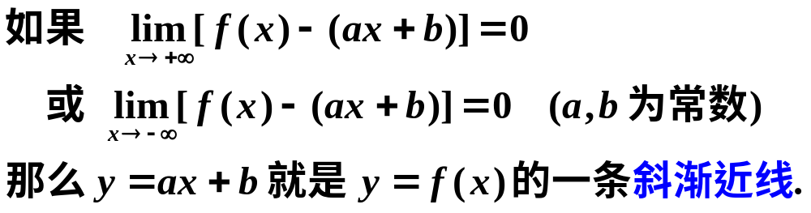
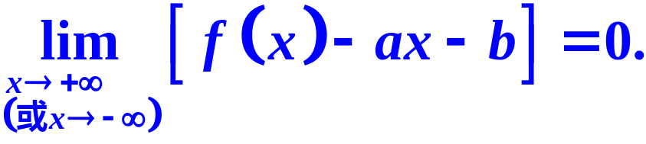
3.斜渐近线
直线 y=a x+b是曲线 y=f(x)当x→±∞时的渐近线的充要条件是：

Slide 6
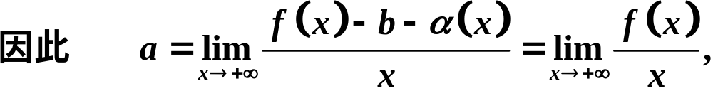
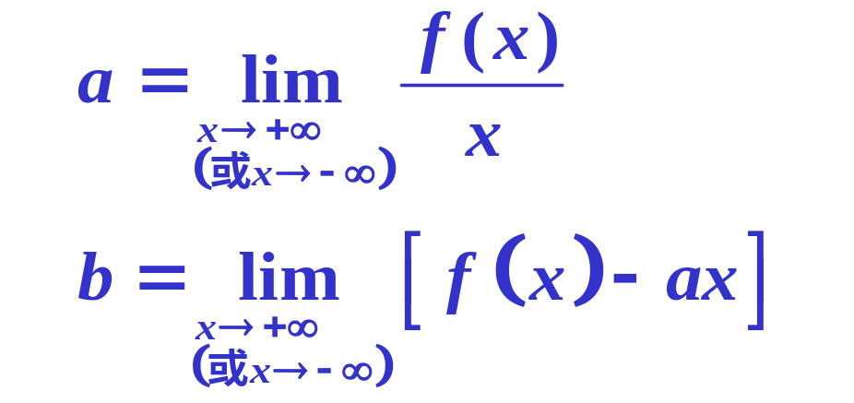
由函数的极限与无穷小的关系可得：
同理可证x→-∞时的情况.

Slide 7

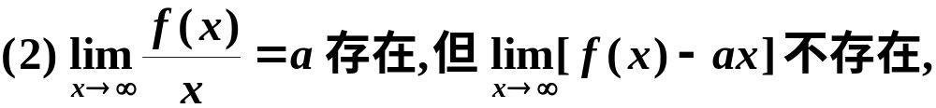




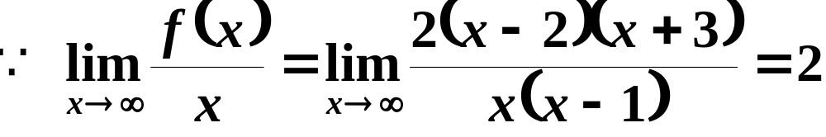

注意:
例1
解

Slide 8
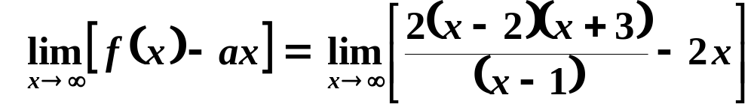
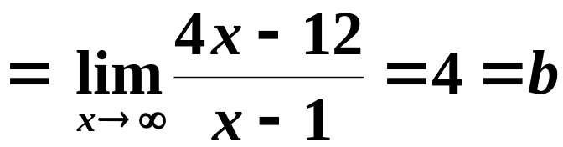

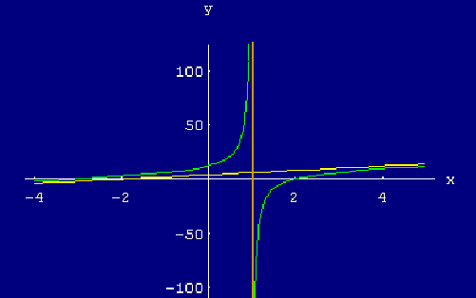

Slide 9
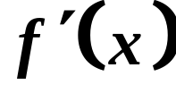
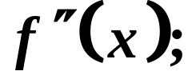

二、图形描绘的步骤
利用函数特性描绘函数图形的步骤：
1.
y
=
f
(
x
)
,
确定函数
的定义域
对函数进行奇
偶性、周期性、曲线与坐标轴交点等性态的讨论
,
求出函数的一阶导数
和二阶导数
2.
求出方程
在函数定义
域内的全部实根，用这些根同函数的间断点或导数
.
不存在的点把函数的定义域划分成几个区间

Slide 10
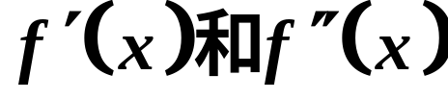
3.
确定在这些区间内
的符
号，并由此确定函数的单调性与极值及曲线的
凸性与拐点
（
可列表进行讨论）；
4.
确定函数图形的水平、铅直渐近线、斜渐近线
以及其他变化趋势;
5.
描出与方程
的根对
应的
曲线上的点，有时还需要补充一些点，再综
合前四步讨论的结果画出函数的图形.

Slide 11

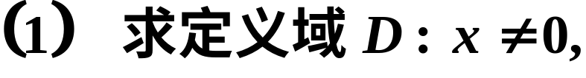
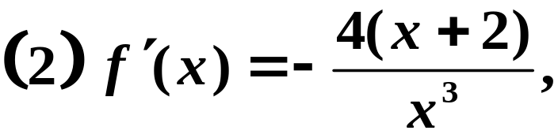
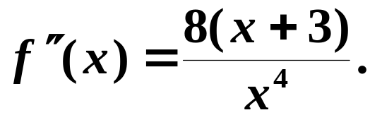




三、作图举例
例2
解
非奇非偶函数,且无对称性.

Slide 12














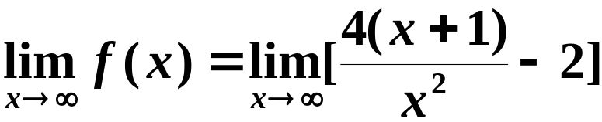


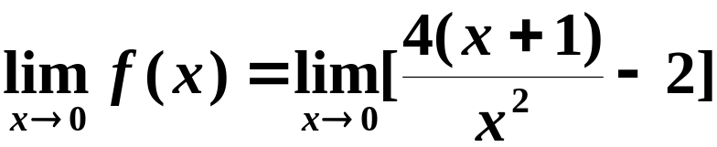


不存在
拐点
间断点
极值点
(4) 渐近线

Slide 13
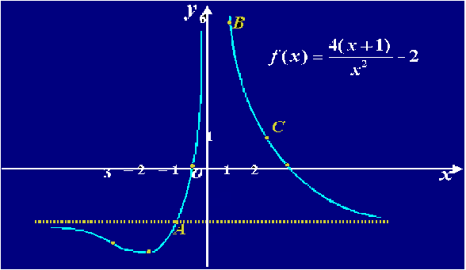
（5）补充点并作图
-2
-2

